Slide 1
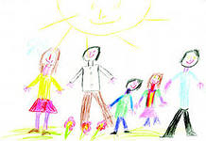
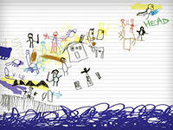
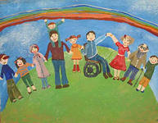
Я и другие
Я и другие

Slide 2
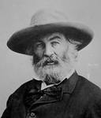
Уолт Уитмен (1819 - 1892)
Первый встречный, если ты, проходя,
Захочешь поговорить со мною,
Почему бы тебе не заговорить со мною?
Почему бы и мне не начать разговора с тобой?

Slide 3
Сейчас он войдёт, и между нами произойдёт самая обыкновенная и самая непонятная вещь в мире: мы начнём разговаривать. Гость, издавая звуки разной высоты и силы, будет выражать свои мысли, а я буду слушать эти звуковые колебания воздуха и разгадывать, что они значат…и его мысли станут моими мыслями…О, как таинственны, как странны, как непонятны для нас самые простые жизненные явления!»

Slide 4
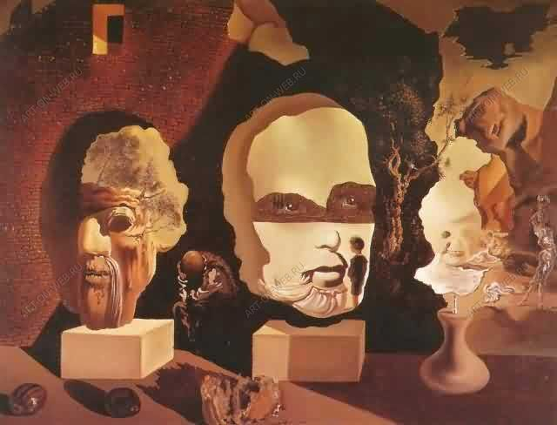
Сальвадор Дали «Три возраста»

Slide 5
Редьярд Киплинг
Автор стихотворения, Р.Киплинг, человек очень непростой и даже трагической судьбы. Он знал восхищение и ненависть; талантливейший писатель, который уже в 42 года стал нобелевским лауреатом, но отказался произносить речь на вручении; он пережил и ослепительный взлёт, и сокрушительное падение, и и неприкрытый бойкот со стороны своих коллег; жил в разных странах и всю жизнь искал свой дом; обожал своего единственного сына – и стал причиной его смерти

Slide 6
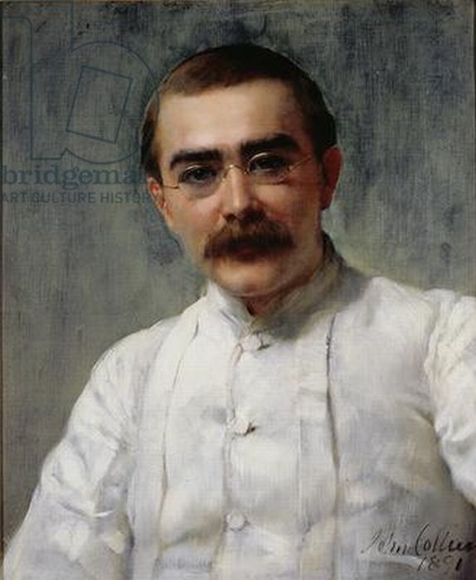
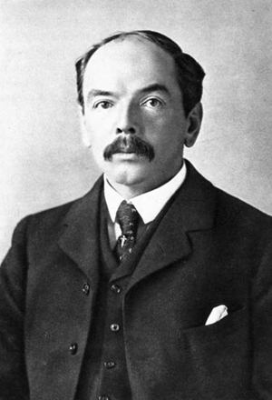
Р. Киплинг Линдер Джеймсон (политический деятель)

Slide 7
Образ Человека
Мысли из стихотворения | Определение качества характера
1. Владей собой среди толпы смятенной | Выдержанный, хладнокровный
2.Верь сам в себя | Верный принципам
3.Умей ждать | Выдержанный, терпеливый
4. Не лги | Честный, справедливый
5.Умей прощать | Прощающий, добрый, тактичный
6.Умей мечтать и мыслить | Мечтающий, мыслящий
7. Умей начать сначала, не сдавайся | Азартный, твёрдый, сильный, несгибаемый
Кому адресовано 8.Не жалей о прошлом, смотри в будущее | Дальновидный, уверенный
9.Останься прост, честен | Скромный
10. Пусть все считаются с тобой | Независимый, волевой, стойкий
11. Наполни смыслом каждое мгновение | Энергичный, целеустремлённый
Тогда весь мир ты примешь во владенье, тогда, мой сын, ты Человек!

Slide 8
Основная мысль стихотворения
Человек должен прежде всего быть хозяином собственной личности, своего внутреннего «Я». Истинный человек, по мнению Р. Киплинга, никогда не идёт на поводу у толпы, он всегда верит в самого себя, никогда не отчаивается, умеет рискнуть тем, что имеет, и всё начать сначала. Он заставляет считаться с собой и уважать себя. Только такой человек, независимый, внутренне свободный, наполнивший смыслом свою жизнь, способен принять «мир во владенье»

Slide 9
Р. Киплинг «Заповедь»
Личность | Толпа
Выдержанный, хладнокровный | смятенная
Верный принципам | клянущая лирического героя за«смятенье всех»,
Выдержанный, терпеливый | маловерная
Честный, справедливый | лживая
Прощающий, добрый, тактичный | плуты
Мечтающий, мыслящий | глупцы
Азартный, твёрдый, сильный, несгибаемый
Дальновидный, уверенный
Скромный
Независимый, волевой, стойкий
Энергичный, целеустремлённый

Slide 10
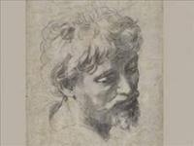
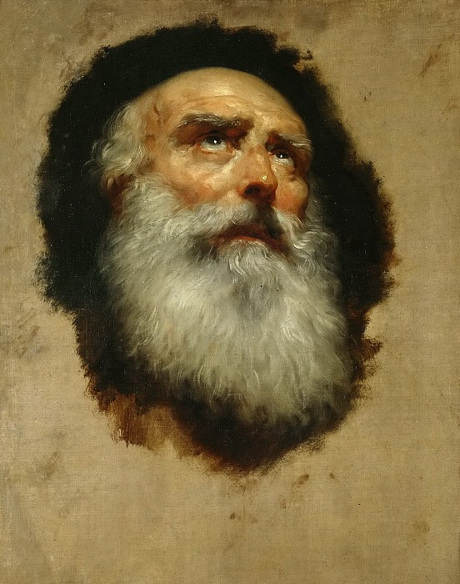
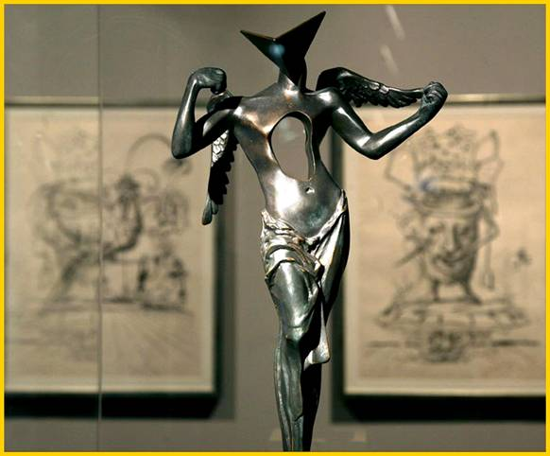
Рафаэль. Наброски голов апостолов
Сальвадор Дали. Сюрреалистический ангел

